Slide 1

Фейковые новости и как их отличать от настоящих.

Slide 2
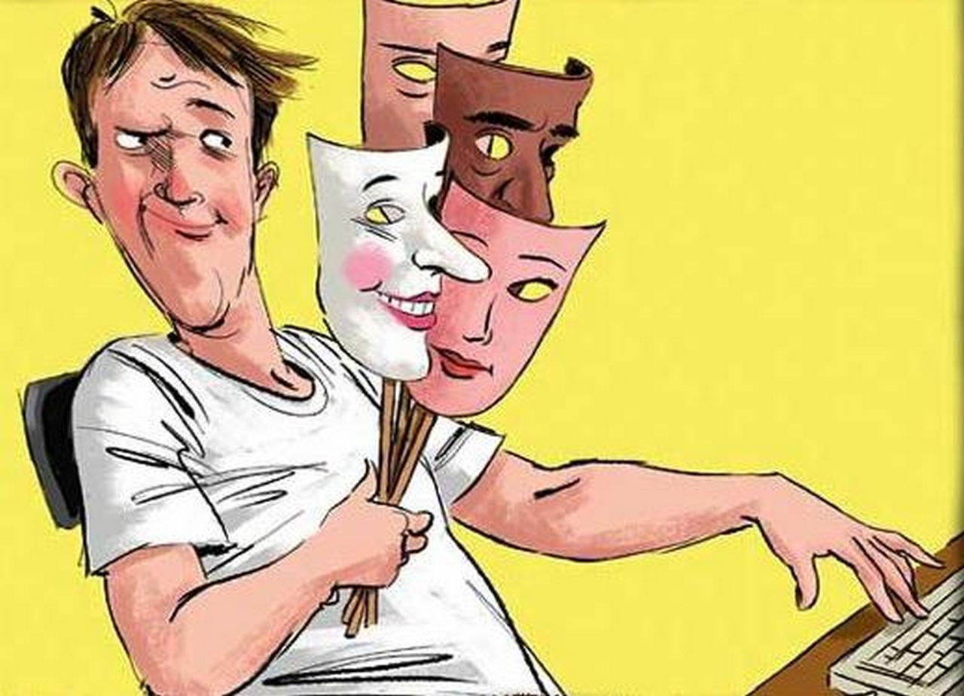
Что такое фейк ?
Это информация, которая не соответствует действительности.
Говоря простым языком – информационные «вбросы».
Зачастую они появляются в социальных сетях, в телеграм-каналах…

Slide 3
Чем опасны фейки?
90% аудитории не может отличить достоверные новости от фальшивых.
И если одни фейки условно безвредны, то большая их часть представляет угрозу здоровью людей или является инструментом для манипулирования сознанием.

Slide 4
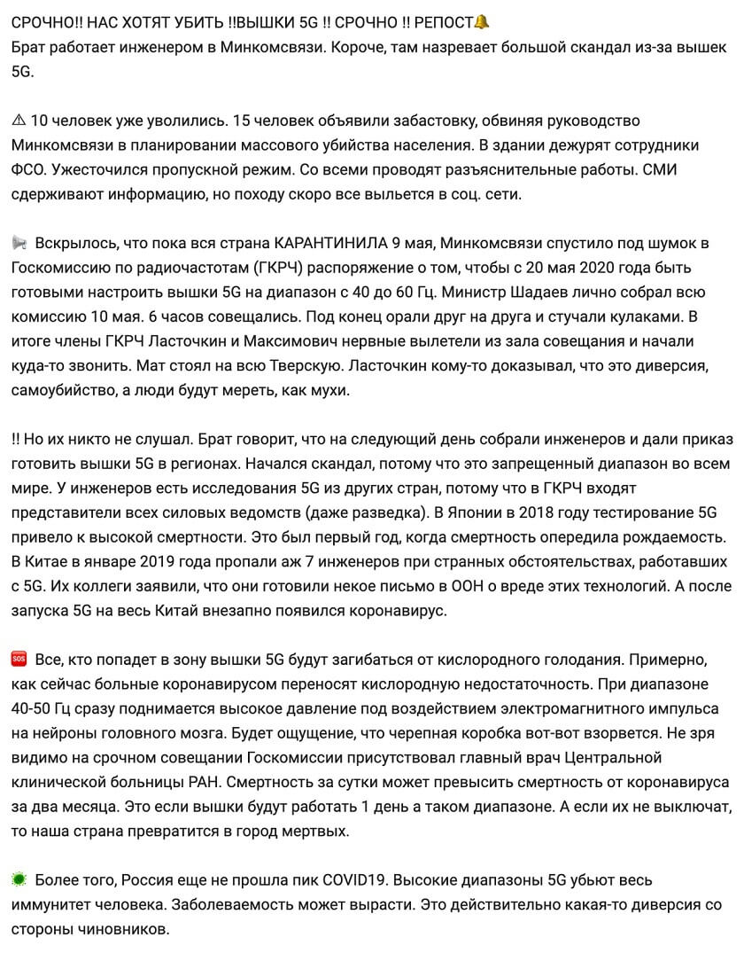
Пример фейков :

Slide 5
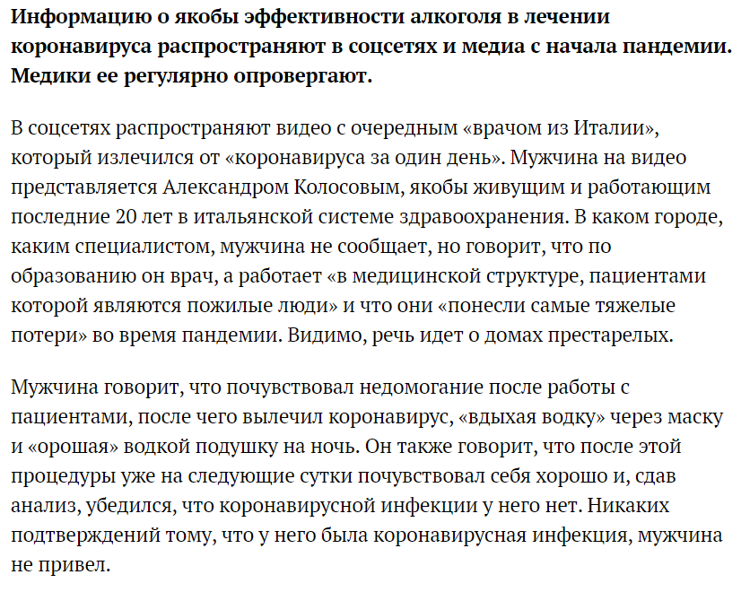
Пример фейков:

Slide 6
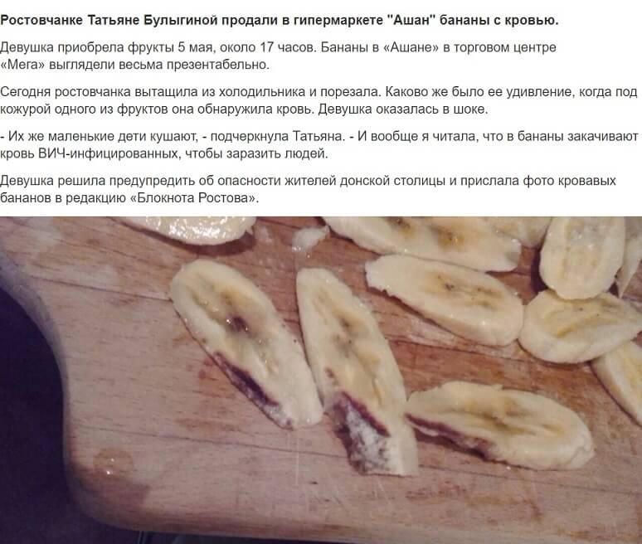
Пример фейков

Slide 7
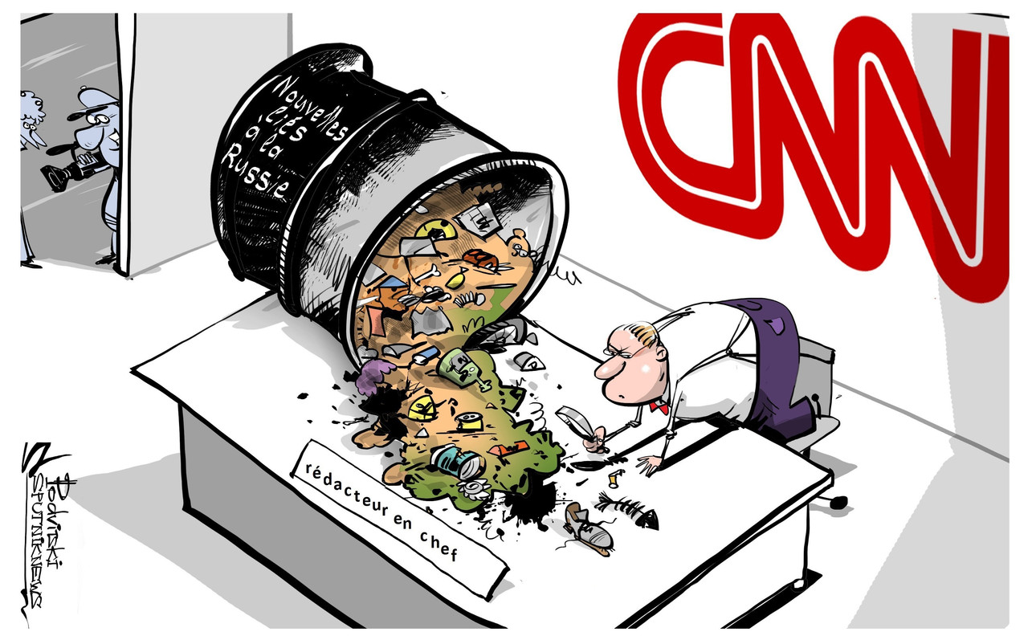
Как создают фейковые новости?

Slide 8
Как распознать фейк: базовые правила
отсутствие официального источника информации;
гиперболизированный, абсурдный или слишком эмоциональный заголовок;
подозрительный или неизвестный домен сайта
материал без авторства;
однобокий стиль подачи, наличие только одной точки зрения, её навязывание читателям;
сомнительные факты, передёргивание событий, старые фотографии, которые выдают за актуальные.

Slide 9
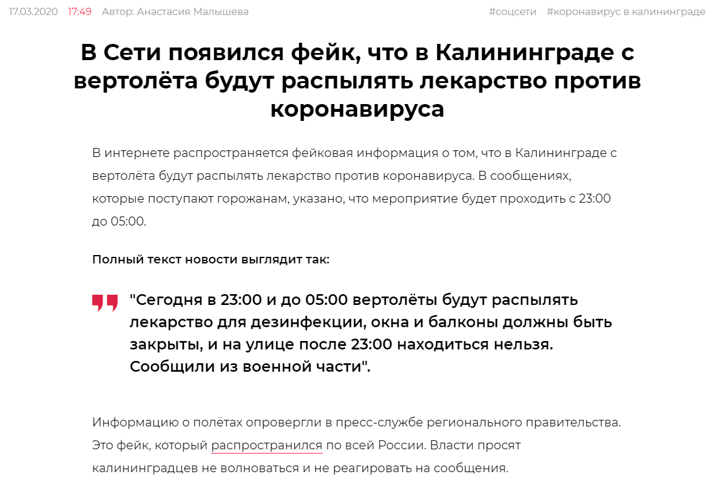
Отсутствие первоисточника информации
При этом не указывается район, улица, а также отсутствовал официальный источник информации.

Slide 10
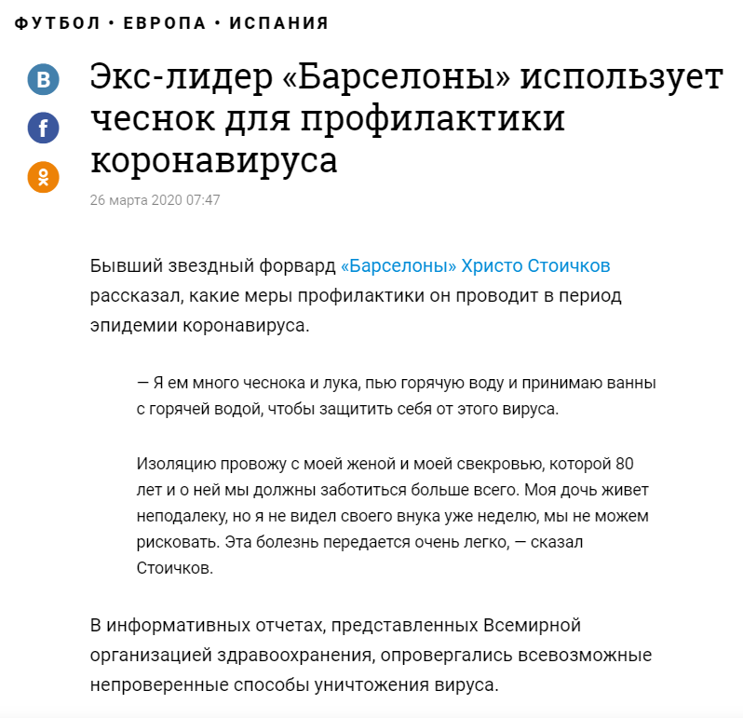
Псевдоэкспертность

Slide 11
Недостоверный фактаж, липовые фотографии
Подозрительный снимок можно проверить через обратный поиск. Такую опцию предлагают многие онлайн-ресурсы, в том числе Who stole my pictures, Tineye, поисковики.
Например, в Google.Картинки можно вставить ссылку на изображение, перетянуть или загрузить снимок с компьютера. В браузере Chrome достаточно кликнуть по снимку правой кнопкой мыши и выбрать «найти это изображение».

Slide 12
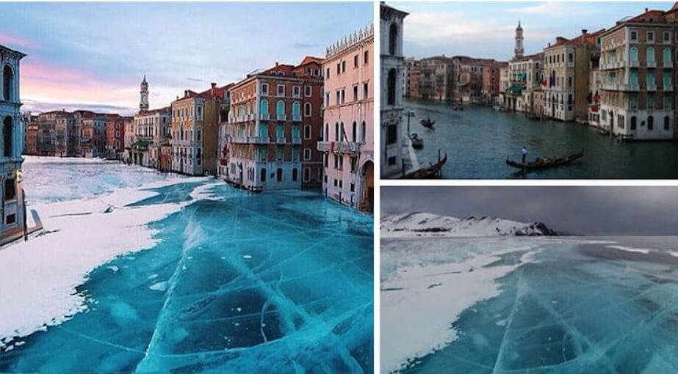
Пример фейковой фотографии
Покрытая «льдом» Венеция: автор гармонично соеденил виды Венеции и снимок озера Байкал

Slide 13
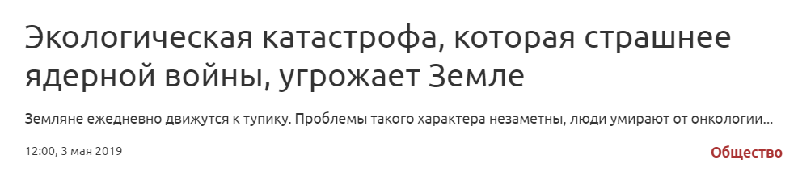
Зашкаливающие эмоции
Главная задача информационного сообщения — беспристрастно и безоценочно донести до аудитории максимально исчерпывающую информацию. Но никак не вогнать людей в состояние паники или неконтролируемых эмоций, даже если инфоповод не радостный.

Slide 14
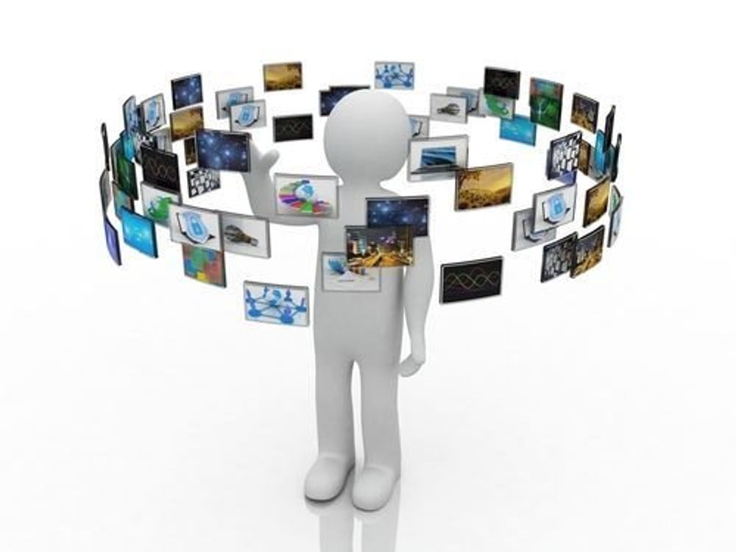
Подозрительный домен сайта
по данным Медиалогии
за июль 2021 года, в десятку самых цитируемых интернет-ресурсов вошли Rbc.ru, Russian.rt.com, Gazeta.ru, 360tv.ru, Lenta.ru, Fontanka.ru, Kp.ru, Life.ru, M24.ru и News.ru.

Slide 15

С начала февраля в России выявили более миллиона фейков, связанных со спецоперацией России на территории Украины. Они появляются в Фейсбуке, Инстаграме, Твиттере, ТикТоке и других сетях.

Slide 16
Ответственность за распространение фейков о российской армии
За публичное распространение заведомо ложной информации об использовании Вооруженных сил Российской Федерации» предусмотрен штраф до 1,5 млн руб., принудительные работы или лишение свободы до трех лет.
Отягчающими факторами может стать служебное положение, фальсификация доказательств, корыстные побуждения или мотивы политической, расовой и другой вражды. В этом случае штраф увеличивается до 5 млн руб., принудительные работы — до пяти лет, лишение свободы — до десяти лет.
Если распространение дезинформации повлекло тяжкие последствия, тюремный срок составит от десяти до 15 лет.
За публичную дискредитацию вооруженных сил грозит штраф от 100 тыс. до 300 тыс. руб., принудительные работы либо лишение свободы до трех лет.
Если такие действия повлекли смерть по неосторожности, причинили вред здоровью или имуществу граждан, спровоцировали массовые нарушения общественного порядка, штраф возрастает до 1 млн руб., срок лишения свободы — до пяти лет.
Под запрет попадают призывы к введению санкций в отношении России. Наказание — штраф до 500 тыс. руб. либо лишение свободы на срок до трех лет (со штрафом до 200 тыс. руб.).
https://www.rbc.ru/technology_and_media/05/03/2022/6223325d9a7947835d28df5d

Slide 17
Что почитать про фейки и про то, как научиться отделять правду от неправды
«Фейк. Всё, что надо знать о пропаганде, фальшивых новостях и теориях заговора», Аннемари Бон и Венди Пандерс;
«Максимальный репост. Как соцсети заставляют нас верить фейковым новостям», Борислав Козловский;
«В интернете кто-то неправ! Научные исследования спорных вопросов», Ася Казанцева;
«Фактологичность. Десять причин наших заблуждений о мире – и почему всё не так плохо, как кажется», Ханс Рослинг;
«Анатомия заблуждений. Большая книга по критическому мышлению», Никита Непряхин;
«Критическое мышление. Анализируй, сомневайся, формируй своё мнение», Том Чатфилд;
«Критическое мышление. Железная логика на все случаи жизни», Никита Непряхин, Тарас Пащенко;
«Недоверчивые умы. Чем нас привлекают теории заговоров», Роб Бразертон;
«Русская культура заговора: конспирологические теории на постсоветском пространстве», Илья Яблоков.

Slide 18
Источник
Статья «Фейковые новости: чем опасны, как появляются и как их отличать от настоящих» автор: Ксения Резникова, PR-специалист онлайн-платформы по распространению спонсорского контента PRNEWS.IO. https://netology.ru/blog/08-2021-fake-news

